Slide 1
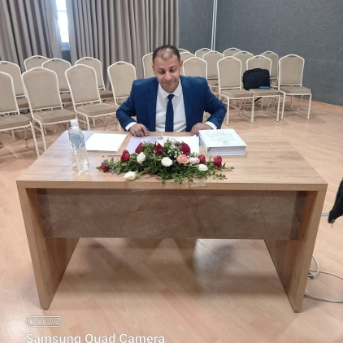
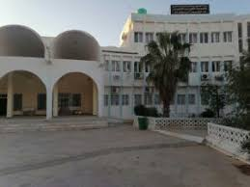
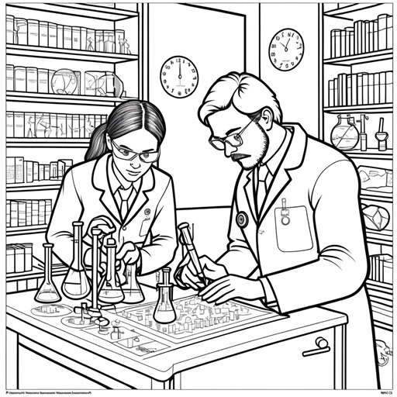
الجمهورية الجزائرية الديمقراطية الشعبية وزارة التعليم العالي والبحث العلمي جامعة التكوين المتواصل فرع الوادي
مقياس:
المنهجية القانونية
Méthodologie juridique
(محاضرة )
سنة اولى حقوق السنة الجامعية: 2024-2025
15-10-2024 د.فؤاد العربي قدوري
جامعة التكوين المتواصل الوادي.ليسانس حقوق س1

Slide 2
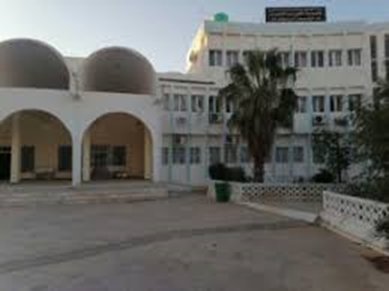
د. فؤاد العربي قدوري Dr.FOUAD LARBI GUEDDOURI.
gueddouri.fouad@yahoo.com.
gueddouri39037@gmail.com
Facebook FOUAD LARBI GUEDDOURI
X: FOUAD LARBI GUEDDOURI
Tel:213780368408
أستاذ مؤقت، جامعة الشهيد حمه لخضر الوادي. منذ2016 الى يومنا هذا
-دكتور في القانون الخاص .
متزوج واب لخمسة أطفال.
15-10-2024 د.فؤاد العربي قدوري
جامعة التكوين المتواصل الوادي.ليسانس حقوق س1

Slide 3
الأهداف التعليمية العامة :
- اختيار موضوع البحث وصياغة عنوانه وكتابة مقدمته بعناصرها.
- التعرف على المناهج المختلفة والقدرة على اختيار المناهج المناسبة لموضوع الدراسة وكدا التعليق على القرارات والأحكام القضائية والنصوص الفقهية والتشريعية.
د,فؤاد العربي قدوري 2024/11/12

Slide 4
منهجية البحث القانوني
معرفة قانونية تجيب على التساؤلات
كيف تكتب بحث
كيف تكتب تقرير قانوني
كيف تعلق على مادة قانونية او قرار قضائي
كيف تكتب رسالة او اطروحة
كيف تكتب استشارة قانونية

Slide 5
عقلية الباحث القانوني
المخزون من المعرفة القانونية
ادوات الباحث القانوني
كيفية وطريقة الاجابة

Slide 6
القانون
مجموعة من القواعد العامة و المجردة
التي تنظم سلوك الفرد في المجتمع
الملزمة والمقترنة بجزاء
توقعه الدولة

Slide 7
التعليق
هناك نوعين من التعليق :
01- قرار قضائي
02- نص قانوني أو فقهي أو غير ذلك من النصوص، .

Slide 8
طرق التعليق
هناك أنواع متنوعة من التعليق قصد تمكين الطالب من اختيار احد الطرق التي تتماشى مع قناعته، كما قد يساعده في ايجاد طريقة خاصة به,

Slide 9
الطريقة 01 (الأولى):
تتكون هذه الطريقة من أربعة مراحل,
مع ملاحظة تسبقها بعض المراحل التي تعتبر بمثابة عمل تحضيري ,

Slide 10
الطريقة 01 (الأولى):
عمل تحضيري
قراءة النص: 30د
- الهدف: فهم عنوان النص، والتشبع بموضوع النص، مع تفادي الخروج عن الموضوع الناتج عن المعنى المضاد. - جميع العبارات لها قيمتها، حتى أدوات الوصل مثل: "و"، "أو"، وكذا لأول)، ثم الشأن بخصوص علامات الوقف. غية تمكين الطريقة - عدم التردد في وضع سطر بقلم ملون على العبارات المهمة التي تحيل إلى عنوان النص بصفة صريحة أم ضمنية. - إعادة وضع الموضوع في سياقه المكاني والزمني. - تسجيل الأفكار الأولى التي ترد على ذهن الطالب، حتى ولو لم يأخذ بها لاحقا.

Slide 11
الطريقة 01 (الأولى):
عمل تحضيري
جرد المعارف: 10د
عدم التردد أثناء قراءة النص في تسجيل الأفكار التي ترد على الذهن في ورقة، حتى ولوكانت غير مرتبطة مباشرة بالنص.
بعد قراءة النص وضع جرد بطريقة أخرى لما يجب ان يعالج بصفة حتمية

Slide 12
الطريقة 01 (الأولى):
المراحل:
أولا: المقدمة:15د
تتشكل المقدمة مما يلي: * الجملة اللافتة للانتباه: هي تقديم الموضوع، فهي تدخلنا في الفرض بطريقة أكثر عمومية، ولفتح المقدمة من المندوب البدء بواقعة حالية أو تعريف، وتجب الإشارة إلى المؤلف والسياق والمناخ المجاور. * تحديد الموضوع وتعريف العبارات الأكثر علاقة بالموضوع. الفائدة من الموضوع: هي الجزء الأكثر أهمية من المقدمة في الميدان الكمر ويتعلق الأمر بالانطلاق من الفكرة العامة إلى الفكرة الأكثر دقة. المشكل القانوني المطروح من طرف الموضوع: المسألة المثارة من طر النص، اعلموا بأن للمشكلة المستخلصة فائدة دائما، فقد تكون فائدة تاريخ أو حالية، اجتماعية، أو فلسفية. الإعلان عن الخطة المتكونة من جزأين.

Slide 13
الطريقة 01 (الأولى):
المراحل:
أولا: المقدمة:15د
تتشكل المقدمة مما يلي: * الفائدة من الموضوع: هي الجزء الأكثر أهمية من المقدمة في الميدان الكمي ويتعلق الأمر بالانطلاق من الفكرة العامة إلى الفكرة الأكثر دقة.هرم *المشكل القانوني المطروح من طرف الموضوع: المسألة المثارة من طر النص، اعلموا بأن للمشكلة المستخلصة فائدة دائما، فقد تكون فائدة تاريخ أو حالية، اجتماعية، أو فلسفية. الإعلان عن الخطة المتكونة من جزأين.
*الإعلان عن الخطة المتكونة من جزأين

Slide 14
الطريقة 01 (الأولى):
المراحل:
ثانيا: الخطة:20د
استخلاص الفكرة العامة التي ستنشط مجموع الفرض: * من الأهمية بمكان تصور إشكالية من أجل إيجاد الخطة المناسبة. * يجب أن تكون عناوين الجزأين الرئيسيين والجزأين الفرعيين ظاهرة . بإبرازهما في جسم الفرض بواسطة وضع سطر تحتهما، مع إعطائهما رقما (1) أو حرفا (أ، ب).

Slide 15
الطريقة 01 (الأولى):
المراحل:
ثانيا: الخطة:20د
*فكروا في ترك فواصل (فراغات للسطور بين الأجزاء الرئيسية والأجزاء الفرعية) قصد تهوية الفرض بكفاية. * يجب أن يكون كل عنوان وجيزا، ودون فعل مصروف، ويجب أن " يلتصق"مباشرة بالموضوع. * والعنوان الجيد يجب أن يكون متطابقا مع مضمون الإشكالية المستخلصة، ولهذا السبب يجب أن يكون متطابقا مع النص محل التعليق: لا تترددوا بالأخذ بأنكار المؤلف أو إعادة صياغتها لإعداد عناوينكم. * اسهروا على أن يكون ترابط منطقي بين الجزء الفرعي الثاني والجزء الفرعي
* أعطوا الأولوية للجمل القصيرة والتي بإمكانكم التحكم فيها.

Slide 16
الطريقة 01 (الأولى):
المراحل:
ثالثا: التحرير:01ساعة 40د
*القاعدة واجبة الاحترام: الجزء الأول + الجزء الثاني = الموضوع. * يجب أن يعالج كل جزء الموضوع. * الفحص البسيط : تكفي قراءة عنواني الجزأين، والنظر إن كان في مقدورنا استنتاج الموضوع. * يجب أيضا أن يعالج كل جزء السؤال المطروح. غياب التكرارات لتفادي أي تكرار أثناء مرحلة التحرير من الضروري إعداد خطة مفصلة (أولا ، 1 ، (أ) ، وهذا يسمح بجعل الأفكار متماسكة ولا تكرار فيها. توازن الأجزاء، يجب أن تكون الأجزاء متوازنة في الحجم.

Slide 17
الطريقة 01 (الأولى):
المراحل:
رابعا: إعادة القراءة:05د
من الأهمية بمكان إعادة القراءة من اجل:
* قواعد الإملاء. * التطابق، النحو والتركيب. * رقابة مدى كون الخط مقروء. *الرقابة بأنه لا وجود لنقص في الكلمات. باستطاعة مصحح مهيأ جيدا أن يمنحكم نقطة جيدة: اجعلوا نسختكم

Slide 18
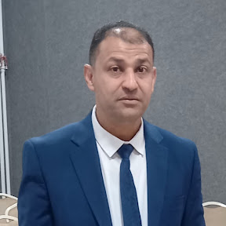
انتهى
012-11-2024 د.فؤاد العربي قدوري
جامعة التكوين المتواصل الوادي.ليسانس حقوق س1

